Slide 1

SCUT数据湖实训
基于S3的云储存文件同步器
—— 第一小组
1

Slide 2

SCUT数据湖实训
本次PPT主要内容：
  开发要求
  设计说明
  使用说明

Slide 3
开发要求
开发要求
指定本地某个目录与S3的某个Bucket进行文件同步。
本地添加、修改了文件，需要上传到S3；本地删除了文件，也要删除S3上对应的文件。
对于超过20MB的文件，需要使用分块上传/下载，传输中断、程序重启可以继续原来的进度。

Slide 4
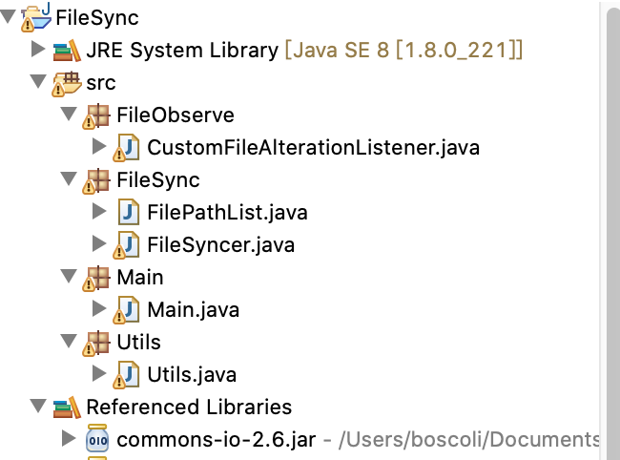
设计说明
设计说明
一、程序结构
监听器
功能模块
主程序模块
文件读写相关

Slide 5
设计说明
二、引用库
1、 aws-java-sdk-1.11.784
2、 commons-io-2.6.jar
三、设计难点
1、程序启动时，需要进行正确的初始化操作
2、如何实现文件的断点续传

Slide 6
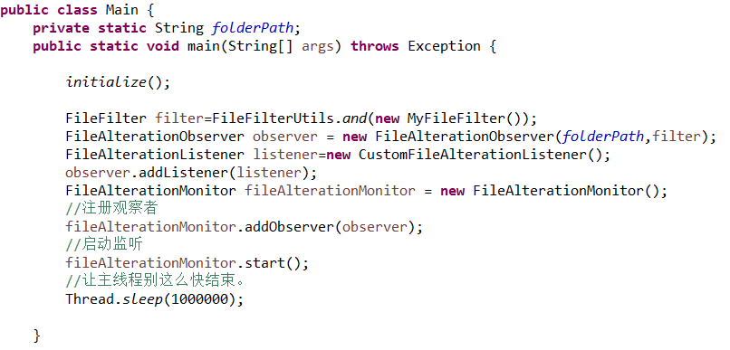
设计说明
三、程序模块介绍
主程序模块 Main.java
Main是程序的入口，实现了程序的初始化（包括从键盘获取输入，初始化监听器，初始化FileSyncer等）的功能。
Initialize（）主要是用于程序启动时的第一次文件上传，即如果上次上传中断，或者这是第一次启动程序，没有上传过文件，这两种情况都会进行初始化上传。
注册观察者，启动监听器，同时设定一个主程序运行的时间。

Slide 7
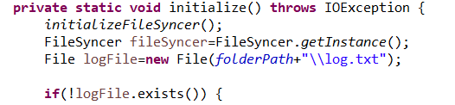
设计说明
首先是初始化Filesycer，即初始化同步文件的路径，accessKey，secretKey，bucketName等信息。这里紧接着判断是否存在log文件，如果不存在则先清空bucket上的文件，再上传本地文件（即第一次同步）。若存在log文件则读取log文件，查看是否需要上传文件。

Slide 8
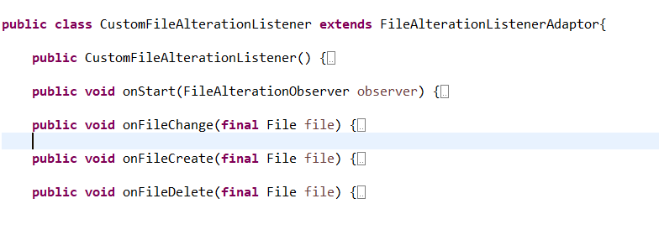
设计说明
2、监听器 CustomFileAlterationListener.java
实现了文件修改，文件创建，文件删除的监听器。

Slide 9
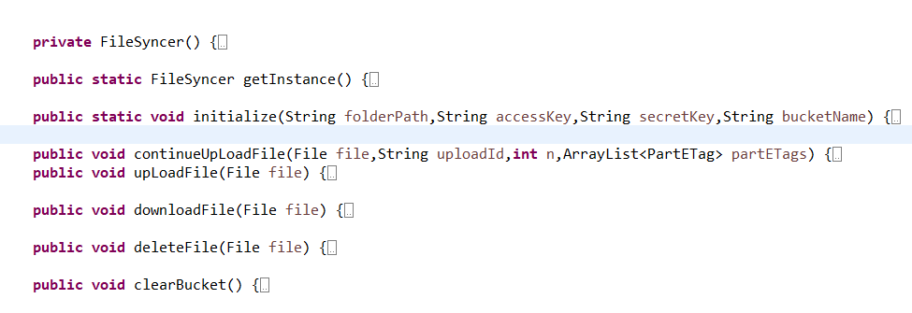
设计说明
3、文件同步模块 FileSyncer.java
FileSyncer采用单例模式实现。
主要用来实现上传文件，下载文件，删除文件，清空bucket等功能。
我们主要看一下中断后从上次进行继续的功能，即continueUploadFile这个函数。首先函数的参数包括文件，上次上传的uploadId，上传到第n片，以及一个已经上传的partEtags。这些主要是从log文件里面获取的。

Slide 10
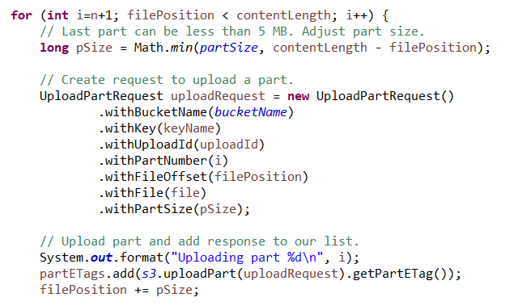
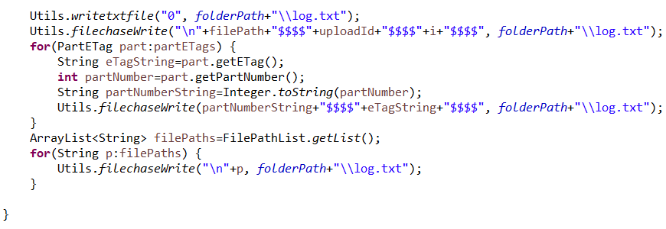
设计说明
循环是从i=n+1开始的。
每次上传完一个片之后要写入一次log文件，防止程序中断后无法恢复进度。

Slide 11
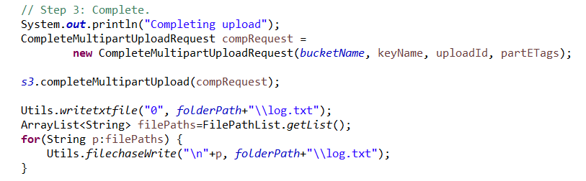
设计说明
全部上传完后，调用s3的completeMultipartUpload进行完成上传，然后写入log文件（覆盖之前的）。

Slide 12
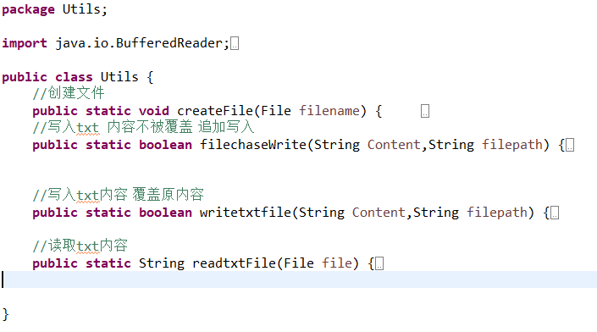
设计说明
4、文件读写相关 Utils.java

Slide 13
使用说明——使用环境要求
环境要求
1.安装JDK1.8
https://www.oracle.com/cn/java/technologies/javase-jdk8-downloads.html
2.安装S3 Browser
https://s3browser.com/

Slide 14
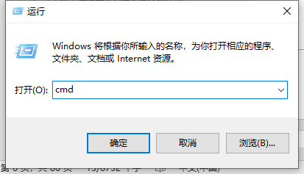
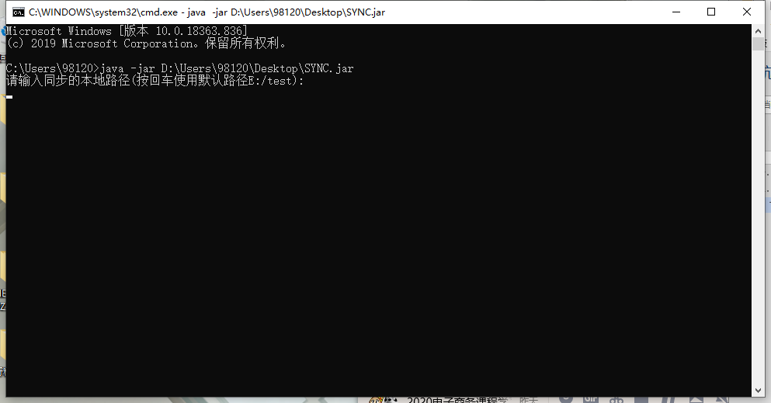
使用说明——操作步骤
1. 打开命令行程序
2. 输入 “SYNC.jar”运行云存储文件同步器

Slide 15
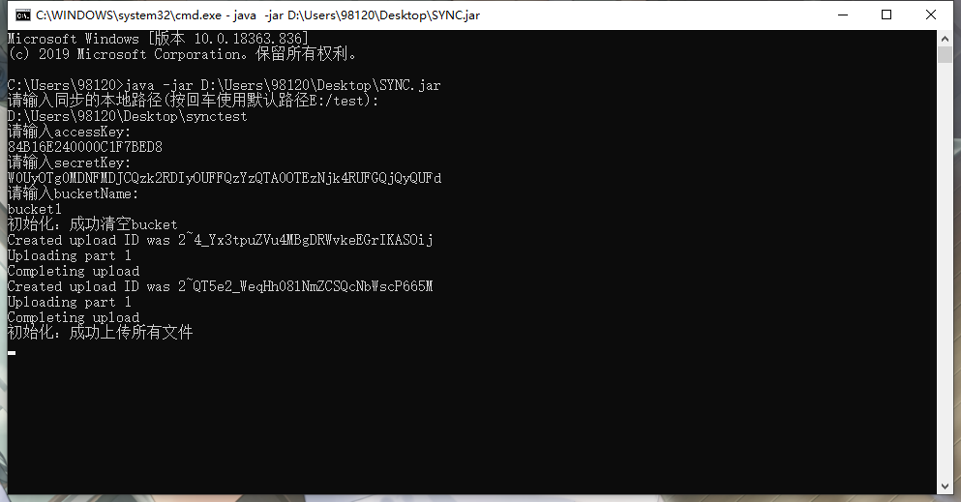
使用说明——操作步骤
3. 输入同步路径，access Key，secret Key，bucket name
图中的同步路径修改为本地同步路径
图中的access key修改为自己的access key
图中的secret key修改为自己的secret key
图中的bucket name修改为自己创建的bucket名字

Slide 16
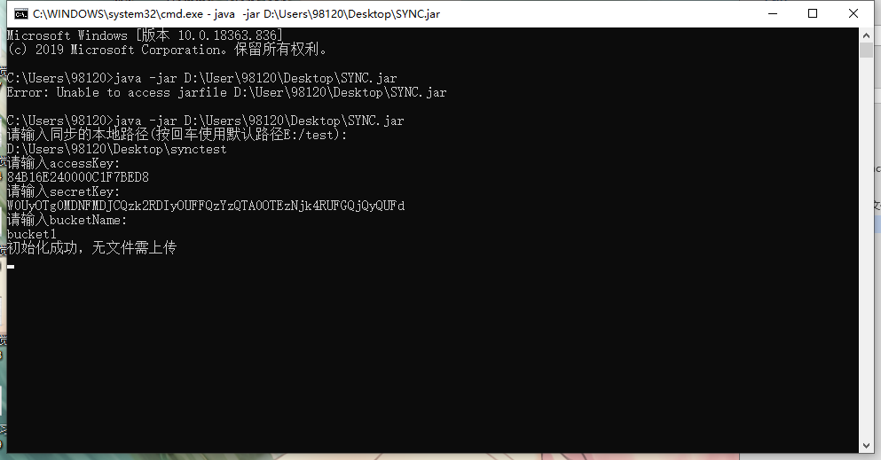
使用说明——操作步骤
4. 初始化同步文件
不需要操作，首次开启时文件同步会自行完成

Slide 17
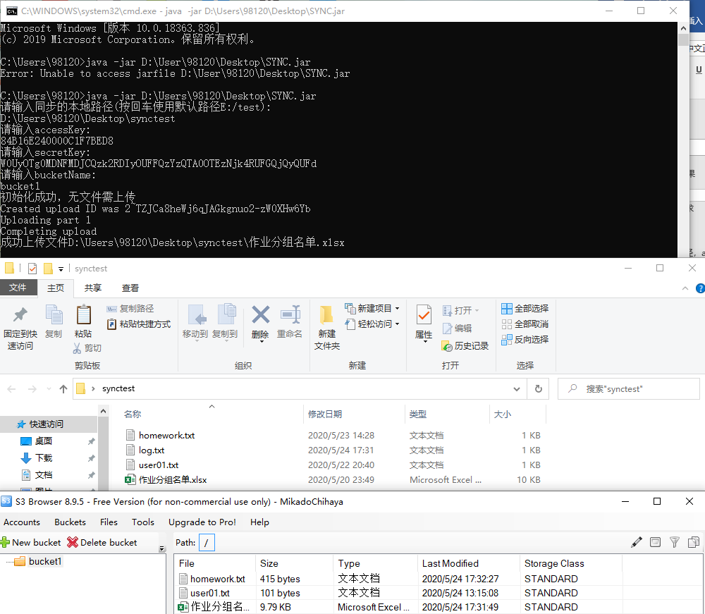
使用说明——操作步骤
5. 本地添加、修改、删除文件
添加文件，本地文件添加后会自动上传，并在完成后给出上传成功提示

Slide 18
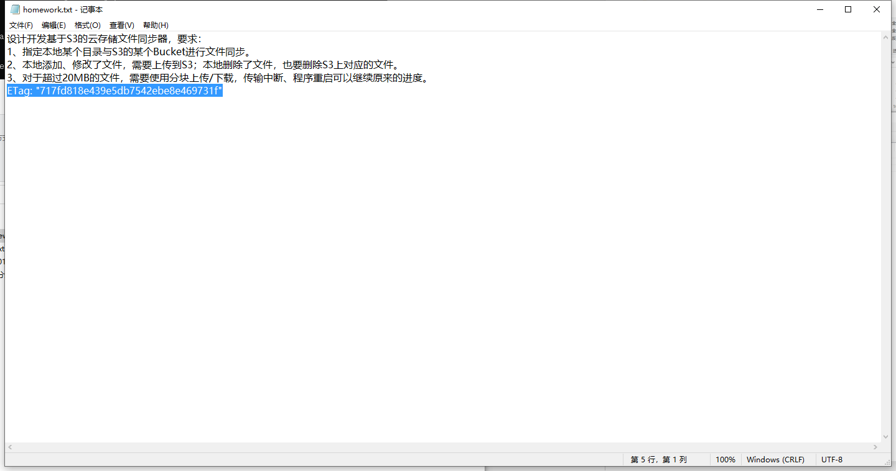
使用说明——操作步骤
修改文件
原homework.txt：

Slide 19
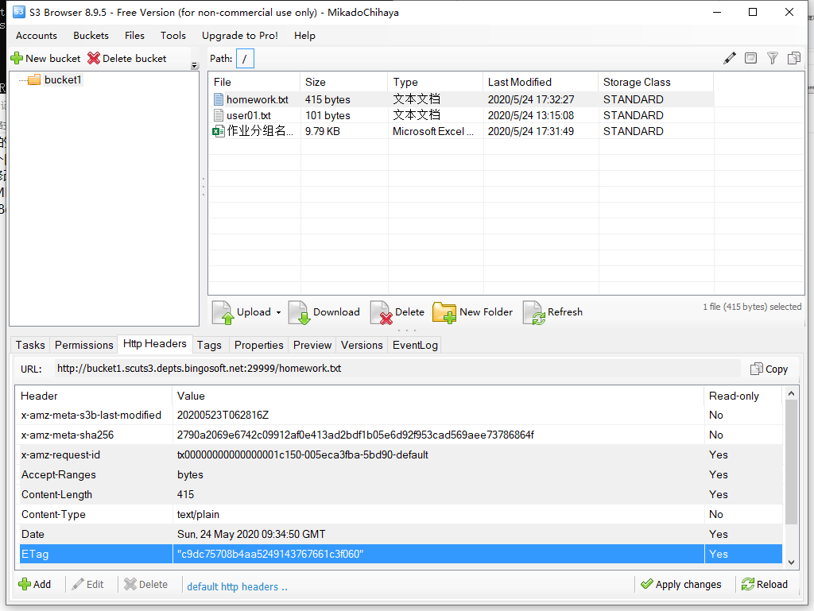
使用说明——操作步骤
S3 Browser上的显示结果

Slide 20
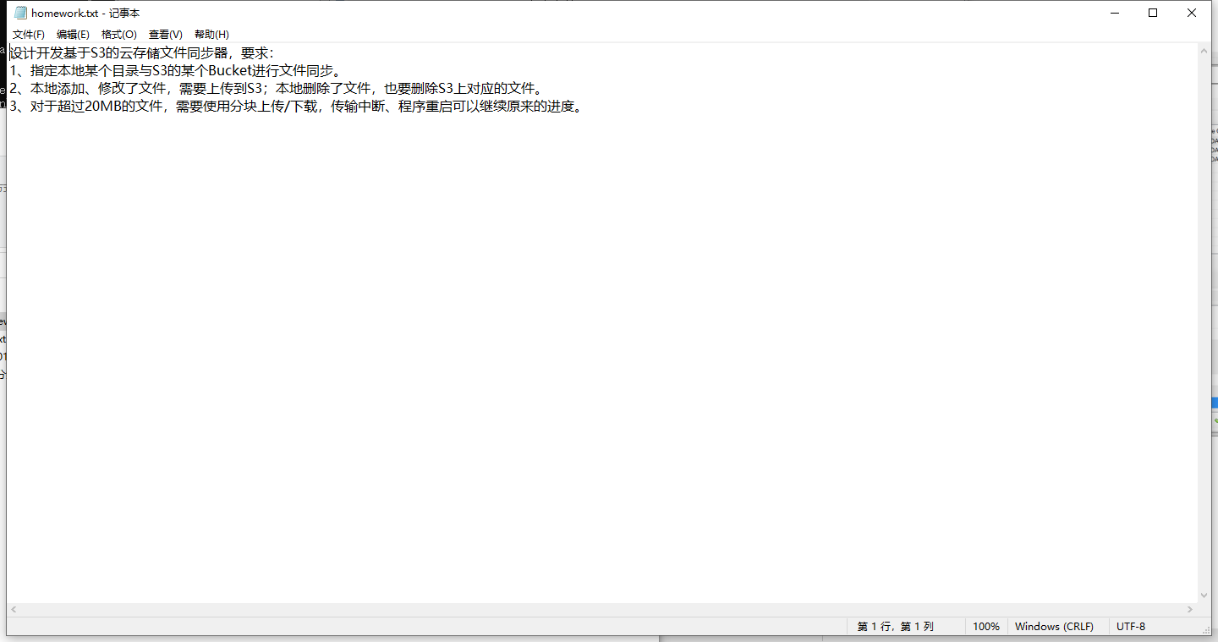
使用说明——操作步骤
新homework.txt：

Slide 21
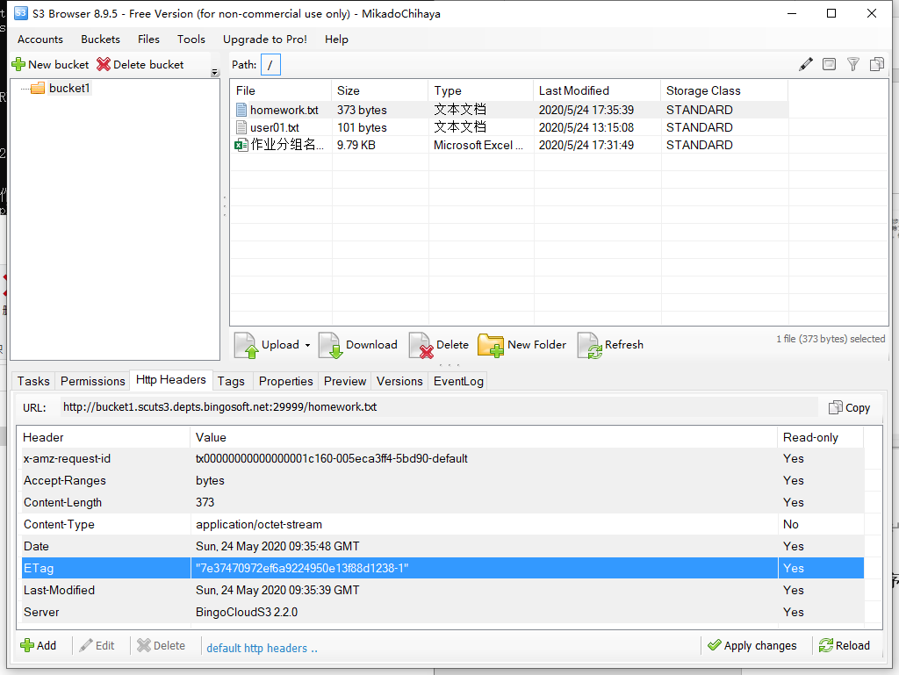
使用说明——操作步骤
修改文件后，S3 Browser上的显示结果

Slide 22
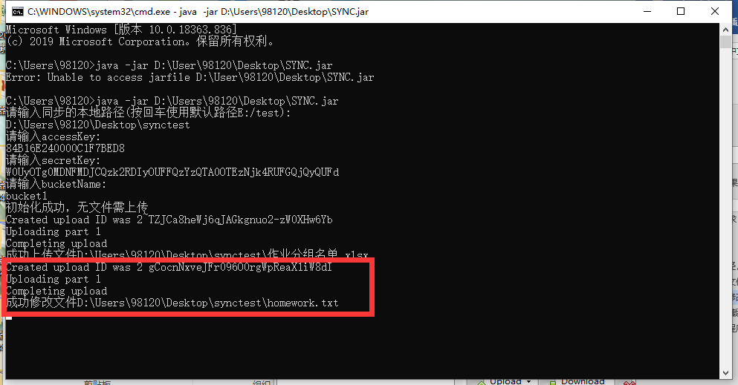
使用说明——操作步骤
本地文件修改后后会自动上传新版本，并在完成后给出修改成功提示

Slide 23
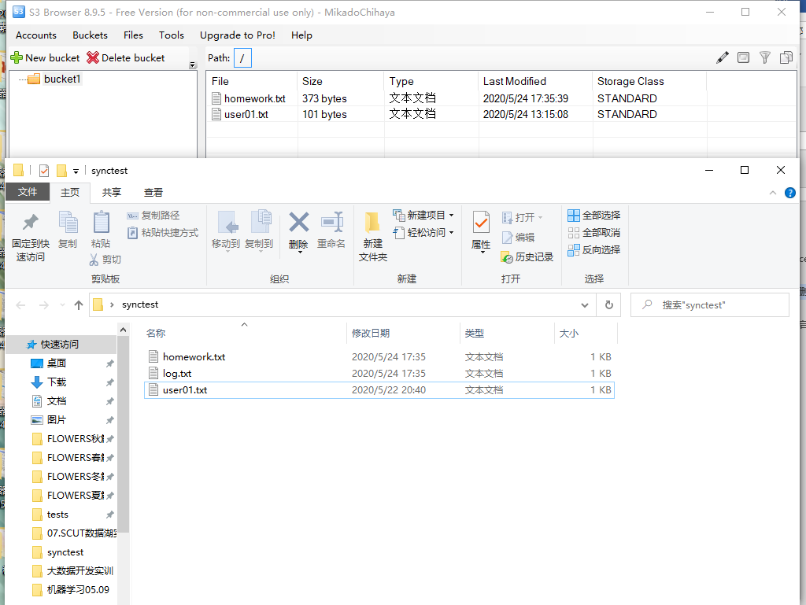
使用说明——操作步骤
删除文件，本地文件删除后后会自动删除

Slide 24
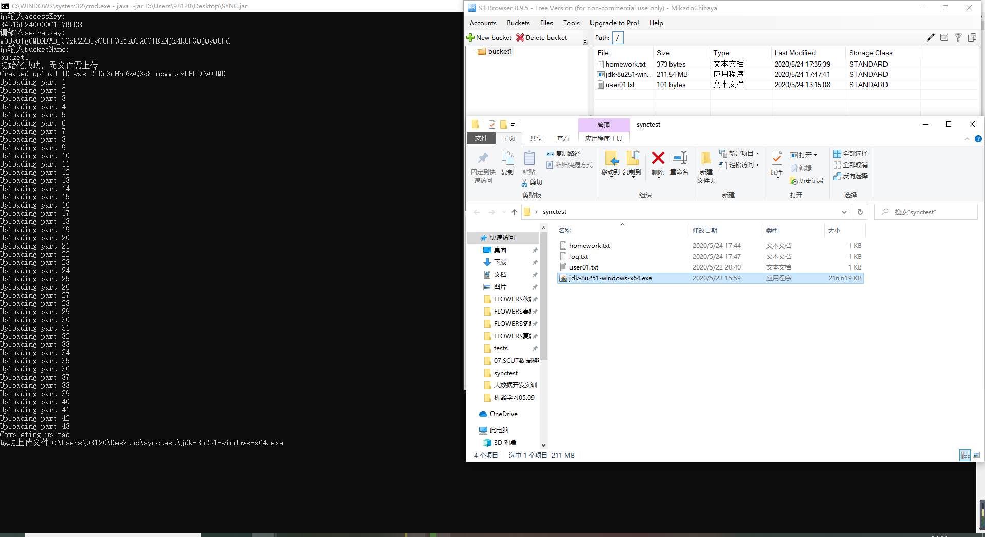
使用说明——操作步骤
6. 分快上传
大于20mb的文件会自动分块上传，并在完成后给出上传成功提示

Slide 25
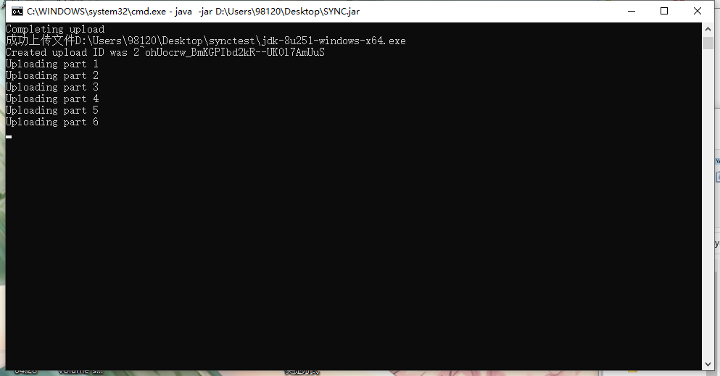
使用说明——操作步骤
7.传输中断、程序重启恢复
举例——传输文件：jdk-8u251-windows-x64.exe（大小211mb）

Slide 26
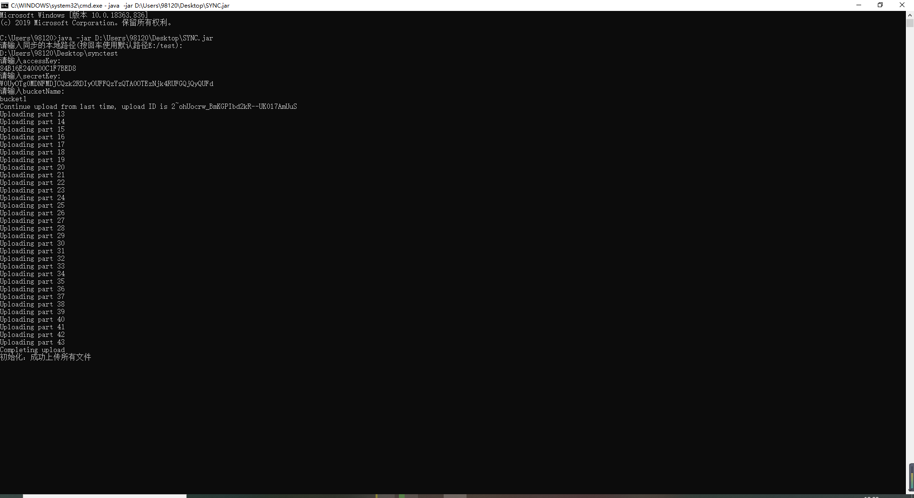
使用说明——操作步骤
如果此时重启程序：
文件会继续以分块的形式从上次的中断点继续传输，并在完成后给出上传成功提示

Slide 27
其他说明
Log.txt为程序生成的日志文件

